Slide 1
Школа женского лидерства
Межрегиональная общественная организация «Женский голос»

Slide 2
Краткое описание проекта
Согласно опросам большинство граждан России хотят видеть своим руководителем мужчину. Иногда эта цифра доходит до 80%. Это приводит с одной стороны к тому, что лидерский потенциал российских женщин не имеет возможности реализации, а с другой стороны это приводит к неуверенности самих российских женщин в своих лидерских способностях. В результате наша страна теряет многие возможности, которые могли бы быть реализованы в случае, если бы доверие к женщинам-лидерам с одной стороны, и самооценка женщин с другой стороны, были бы выше. Для преодоления сложившейся ситуации необходимо опираться на исторический опыт женского лидерства. Проект направлен на повышение мотивации российских студенток к карьерному росту путем популяризации историй женского лидерства. В рамках проекта будут проведены 2 очных занятия о женщинах-лидерах прошлых веков и настоящего времени с настольными играми, 3 вебинара и 2 кинопоказа. В рамках проекта студенткам будут в доступной и игровой форме изложены наиболее истории лидерства женщин, оставивших яркий след в истории

Slide 3
План реализации проекта
Проект осуществлялся в марте-мае 2021 года. Для информационного охвата аудитории задействованы социальные сети Фейсбук, ВКонтакте, Инстаграмм.
Занятия проводились очно в г.Москве и Челябинске в помещениях, которые арендует МОО "Женский голос", также занятия проводились в форме вебинаров. В частности, для проведения занятий со студентками в г.Москве использовались площадки, предоставляемые Московским домом общественных организаций. Для проведение вебинаров будут задействованы площадки Zoom и youtube.
Проект предусматривал не просто проведение лекций и вебинаров, а вовлечение аудитории в активную работу. Для этой цели проект предусматривает использование настольных и иных игр с награждением победительниц, активного обсуждения кинопоказов и семинаров.
Оригинальность проекта заключается в использовании игровых методов (настольные игры) при донесении тем женского лидерства. Студенткам будет предоставлена возможность в игровой форме почувствовать на себе атмосферу эпохи, в которой жила и работала женщина-лидер. Также, настольная игра предполагает победу одной из участниц.
Использование настольных игр позволяет хорошо запомнить содержание историю женщины-лидера и хорошо сочетается с запросами аудитории.
2 кинопоказа с обсуждениями – также дают возможность хорошо запомнить историю женщин-лидеров.
Вебинары предполагают проведение лекций с обсуждением в онлайн-формате, что позволяет охватить проектом слушательниц из разных регионов и особенно актуально в условиях пандемии.
Проект является социально-значимым, так как направлен на раскрытие лидерского потенциала студенток. Аудитория будет вовлечена в каждое занятие – путем настольной игры или обсуждения. Проект способен изменить жизнь целевой группы путем повышения самооценки, преодоления внутренних барьеров и недоверия к женщинам-лидерам, что позволит представительницам целевой группы максимально раскрыть свой лидерский потенциал. Проект может повлиять на принятие решений относительно будущей работы студенток, их научных интересов. Для общества в целом проект позволяет поднять уровень доверия к женщинам-лидерам, снизить уровень мизогинии в обществе.
Проект отлично масштабируется на различные вузы и регионы. Занятия проекта будут записываться и выкладываться на канале youtube.
Продвижение проекта будет осуществляться через социальные сети и сайты партнеров проекта, а также на youtube-канале партнеров проекта.

Slide 4
Содержание занятий
1. Политические и философские взгляды Екатерины Дашковой - лекция с настольной игрой.
2. Женщины в истории философии - вебинар.
3. Маргарет Тэтчер - долгий путь к Финчли - кинопоказ с обсуждением.
4. Вдова Клико - первая в мире бизнес-леди. Лекция с настольной игрой.
5. Вебинар о философине Наталье Ильиной-Вокач.
6. Забытая геометриня Пандрозия и мученица науки Гипатия. Что мы знаем о женщинах-математиках поздней Античности - вебинар.
7. Цветок пустыни - кинопоказ с обсуждением.

Slide 5
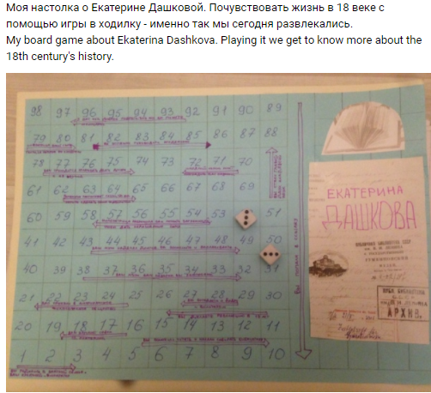
Фрагмент настольной игры

Slide 6
Автор идеи – Татьяна Коломейцева
Руководитель проекта – Марина Богдан
Председатель МОО «Женский голос» - Татьяна Сухареа

Slide 7
МОО «Женский голос»
2021

